Slide 1
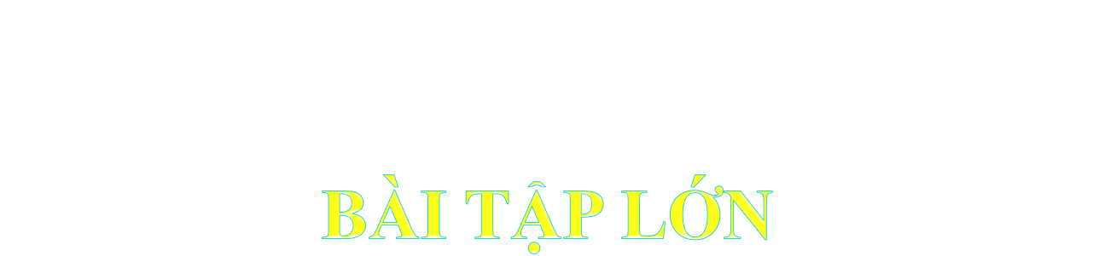

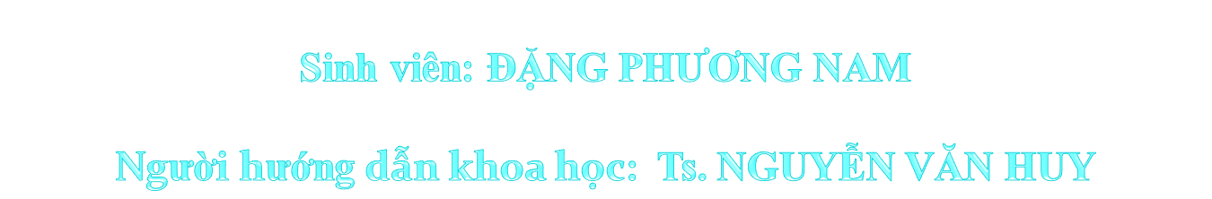

Slide 2
Mục tiêu đề tài
Xây dựng hệ thống xử lý và phân tích bình luận Facebook.
Xác định sản phẩm nào được yêu thích nhất qua comment.
Trực quan hóa kết quả bằng biểu đồ.

Slide 3
Luồng xử lý hệ thống
Nhập dữ liệu CSV.
Phân tích cảm xúc bằng mô hình VADER.
Thống kê cảm xúc theo sản phẩm.
Vẽ biểu đồ biểu thị kết quả.

Slide 4
Nguồn dữ liệu
Tập dữ liệu: Consumer Reviews of Amazon Products(đây là dữ liệu thay thế do FacebookComments Product Reviews bị lỗi).
Các trường quan trọng được sử dụng:
+ name: Tên sản phẩm
+ reviews.text: Nội dung bình luận

Slide 5
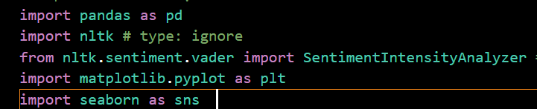
Công cụ và thư viện sử dụng
Python
Pandas
Matplotlib
Seaborn
NLTK (VADER)

Slide 6
Tiền xử lý dữ liệu
Đọc file 1429_1.csv chứa các bình luận người dùng.
Xử lý dòng bị thiếu (dùng .dropna()).
Hiển thị trước dữ liệu bằng df.head().

Slide 7
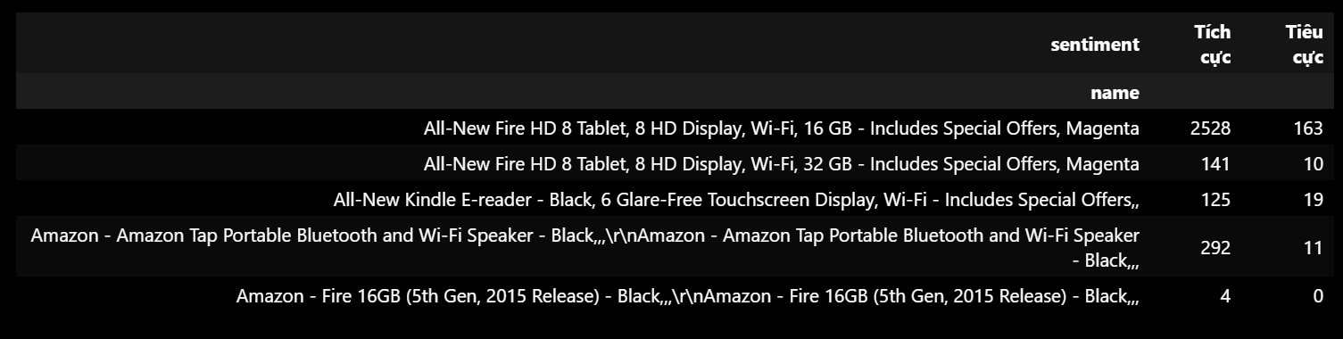
Phân tích cảm xúc với VADER
Sử dụng SentimentIntensityAnalyzer từ thư viện nltk.
Mỗi bình luận được tính điểm compound: ≥ 0.05 → Tích cực, ≤ -0.05 → Tiêu cực, Giữa 2 ngưỡng → Trung tính
Thêm cột sentiment vào DataFrame.

Slide 8
Thống kê cảm xúc theo sản phẩm
Gom nhóm dữ liệu theo name (tên sản phẩm) và sentiment.
Dùng .groupby(...).size().unstack() để tạo bảng thống kê.
Lọc ra 10 sản phẩm có nhiều comment nhất

Slide 9
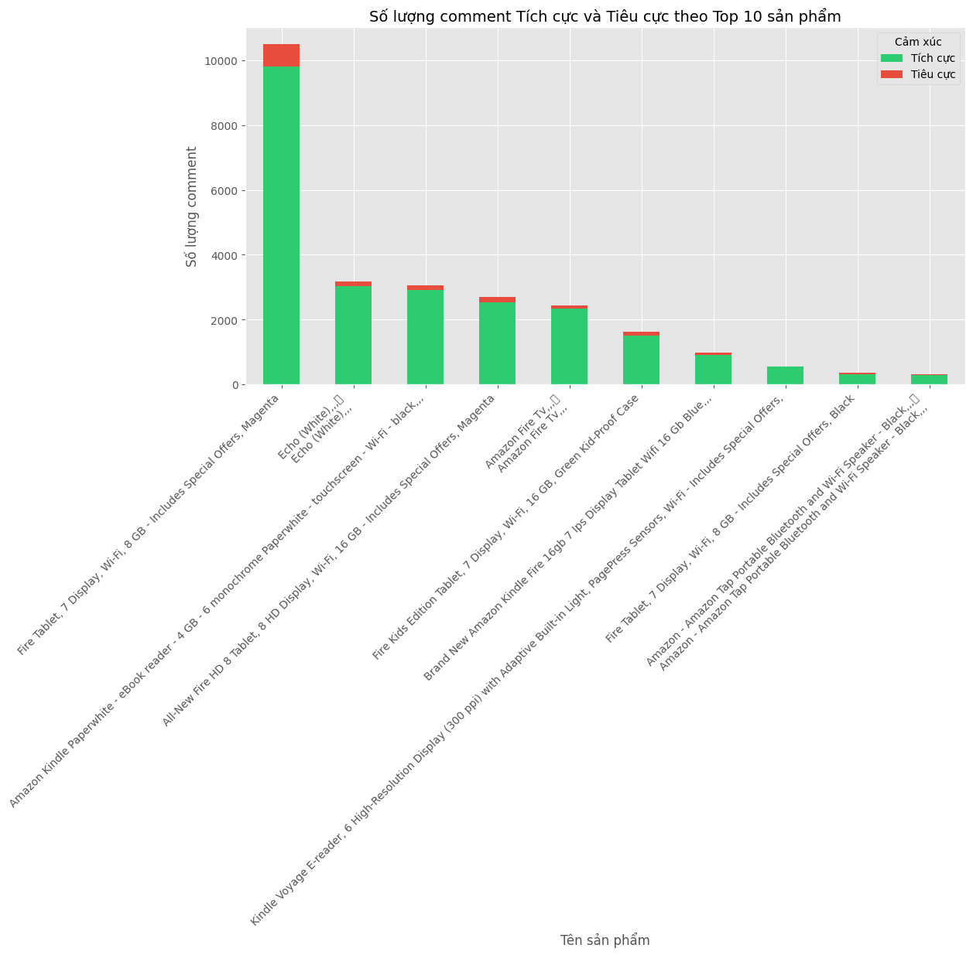
Vẽ biểu đồ
Vẽ biểu đồ cột chồng:
Màu xanh: bình luận tích cực
Màu đỏ: bình luận tiêu cực

Slide 10
Đánh giá kết quả
Hệ thống đã xác định được:
  Sản phẩm được đánh giá tích cực nhiều nhất.
  Sản phẩm có nhiều bình luận tiêu cực.
Giúp đưa ra đề xuất cải tiến sản phẩm/dịch vụ.

Slide 11
